Slide 1
Каркасно-монолитное строительство
ТОГАПОУ «Промышленно-технологический колледж»
Автор: Кулыгина Елена Ивановна
преподаватель спецдисциплин
ТОГАПОУ «Промышленно-технологический
Колледж»
Мичуринск, Тамбовская область

Slide 2
Актуальность
Наибольшее развитие в современном строительстве многоэтажных домов демонстрирует монолитно каркасная технология. Высокая прочность зданий, их повышенная сейсмоустойчивость, возможность создания уникальных конструкций и планировок внутренних помещений при умеренных затратах на постройку определяют конечный выбор заказчика и строительных компаний.

Slide 3
Цель:
Формирование у студентов знаний современных перспективных технологий возведения зданий и сооружений

Slide 4
Задачи
познакомить студентов с технологией каркасно-монолитного строительства;
показать достоинства и недостатки данного способа возведения зданий;
осветить перспективы развития каркасно-монолитного строительства.

Slide 5
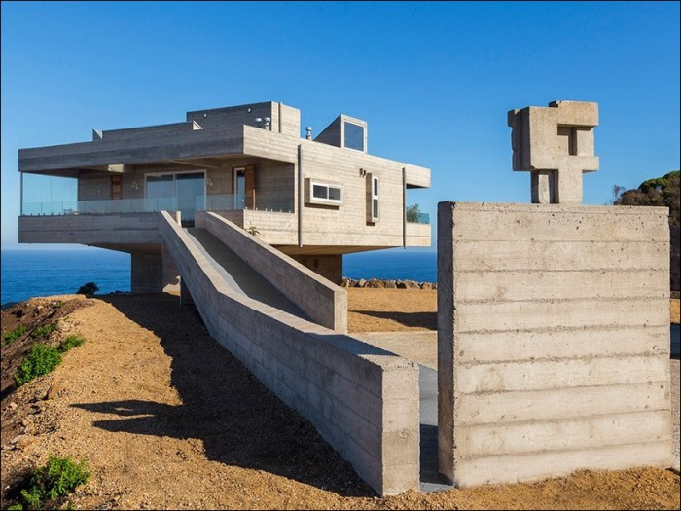
Особенности конструкции позволяют создавать различные дизайнерские решения

Slide 6
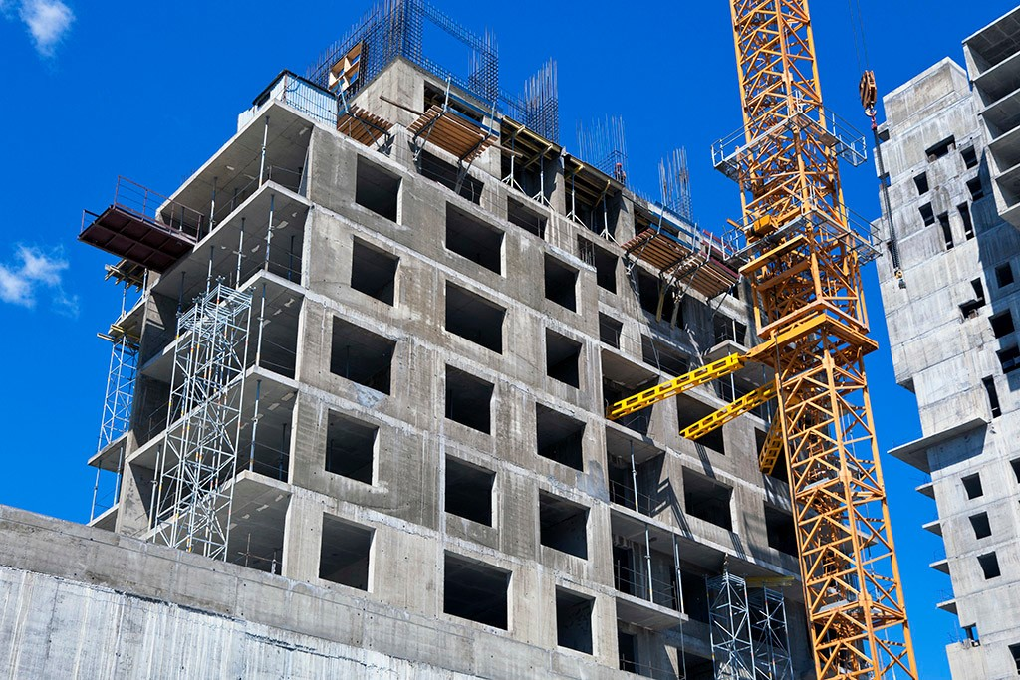
Возведение многоэтажного каркасно-монолитного жилого дома

Slide 7
Этапы строительства
  - устройство фундамента высокой прочности;
- монтаж арматурного каркаса;
- монтаж опалубки;
- заливка бетонного раствора;
- удаление опалубки и проведение отделочных работ.

Slide 8
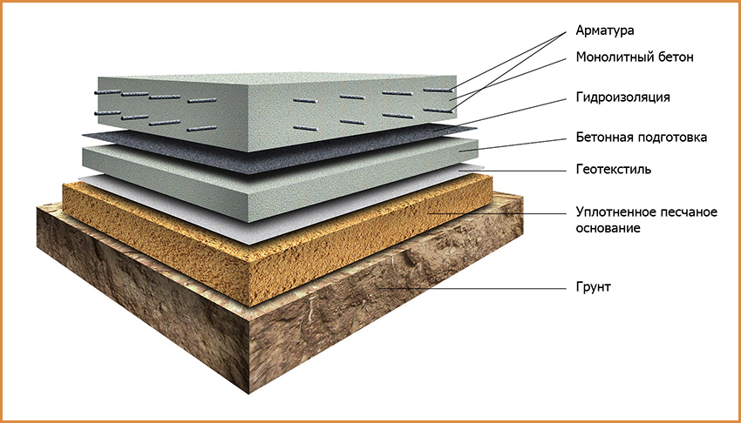
Устройство фундаментов высокой прочности

Slide 9
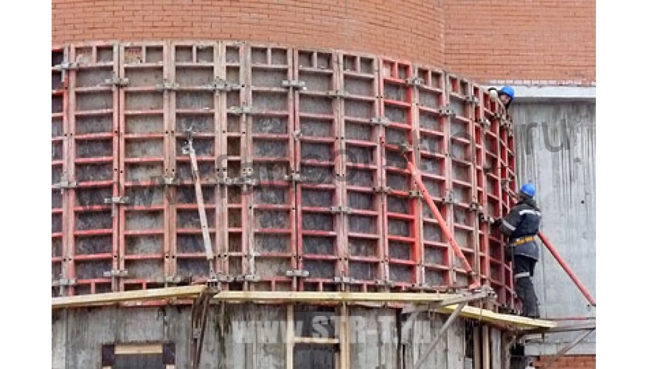
Щитовая опалубка
Опалубка – одна из основных составляющих монолитно-каркасного строительства. Низкое качество опалубки приведет к снижению прочности и эксплуатационного срока строения.

Slide 10
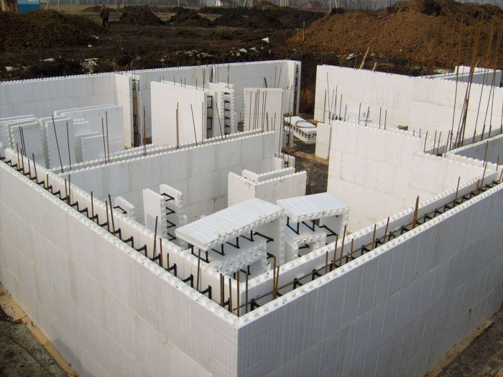
опалубка из пенополистирола
Такая опалубка не только создает форму конструкции, но и выступает в качестве дополнительной теплоизоляции.
Notes:
Она не только создает форму конструкции, но и вступает в качестве дополнительной теплоизоляции.

Slide 11
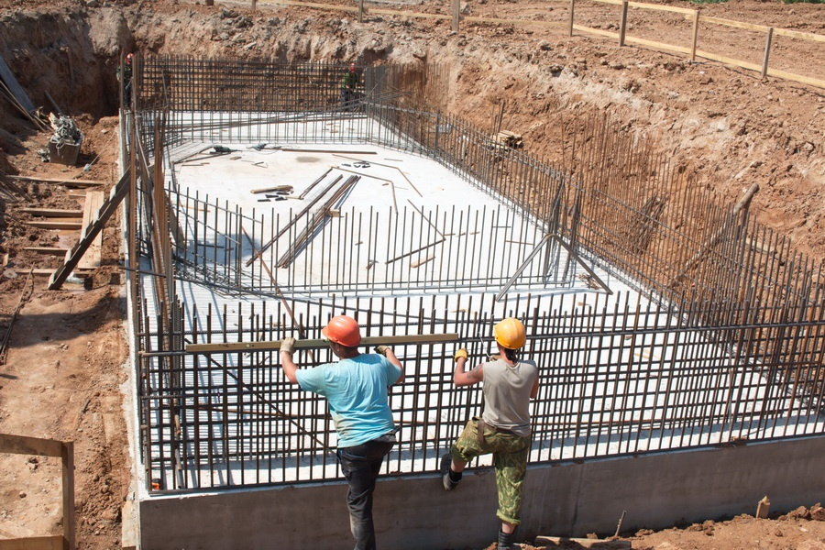
монтаж арматурного каркаса
Для армирования монолитных стен может использоваться как арматура, так и армирующая сетка.
Notes:
Для армирования монолитных стен может использоваться как арматура, так и армирующая сетка.

Slide 12
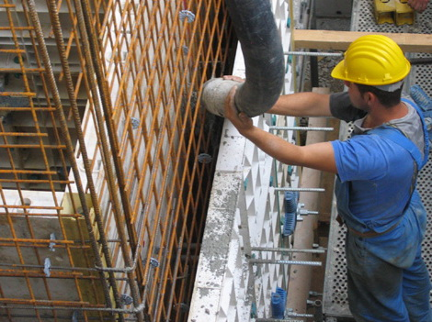
Заливка бетонного раствора
Немаловажным этапом в монолитно-каркасном строительстве является поставка бетонного раствора на строительную площадку.

Slide 13
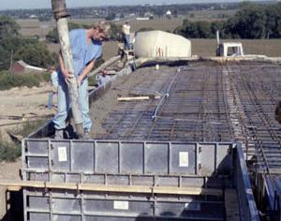
Бетонирование перекрытий здания

Slide 14
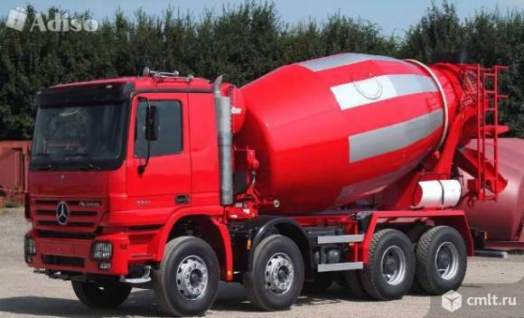
Доставка бетонной смеси автобетоносмесителем

Slide 15
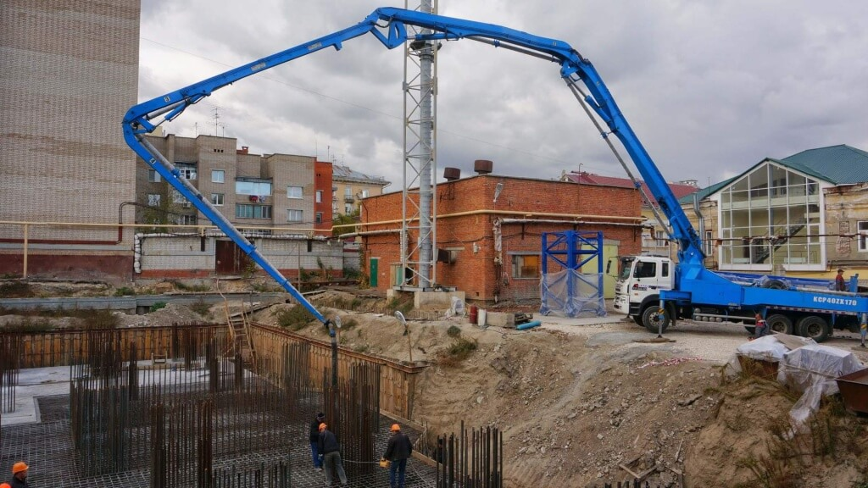
Укладка бетона с использованием бетононасной установки

Slide 16
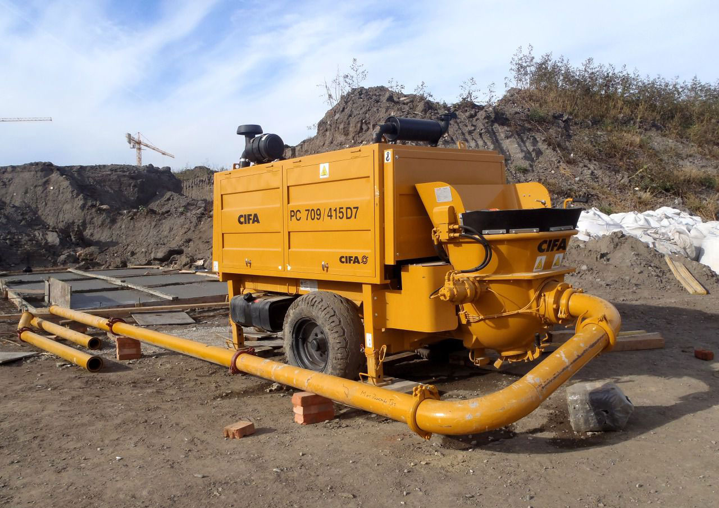
Укладка бетона с использованием стационарного бетононасоса

Slide 17
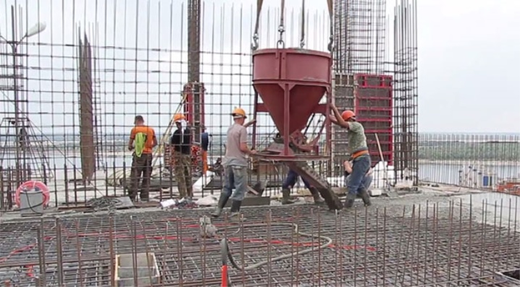
Краном подают смесь для бетонирования конструкций в специальных емкостях

Slide 18
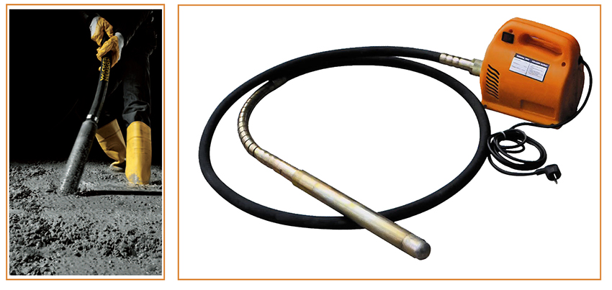
При заливке бетона используются специальные поверхностные и глубинные вибраторы
С их помощью можно предотвратить образование пустот и раковин в конструкциях. Они осуществляют уплотнение залитого бетонного раствора.

Slide 19
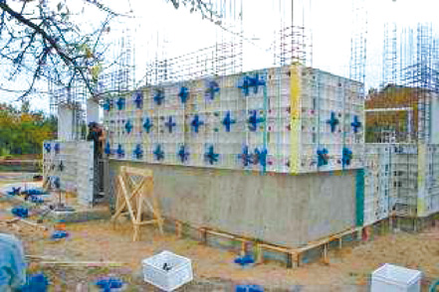
Демонтаж опалубки
При демонтаже необходимо учитывать временной интервал, в течение которого происходит набор достаточной прочности бетона

Slide 20
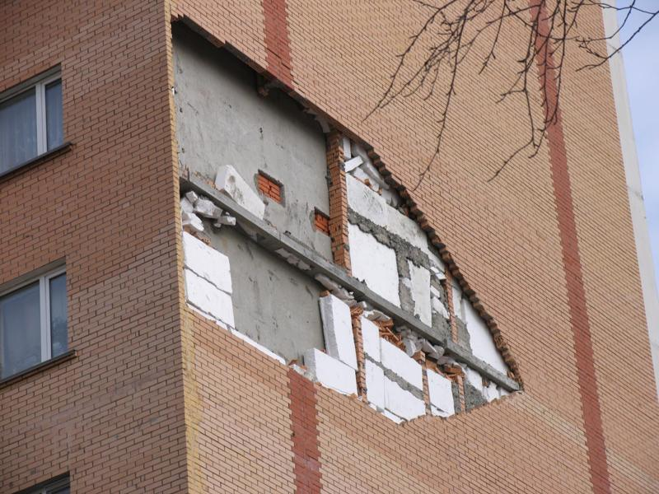
бетонные стены можно облицевать кирпичом, камнем

Slide 21
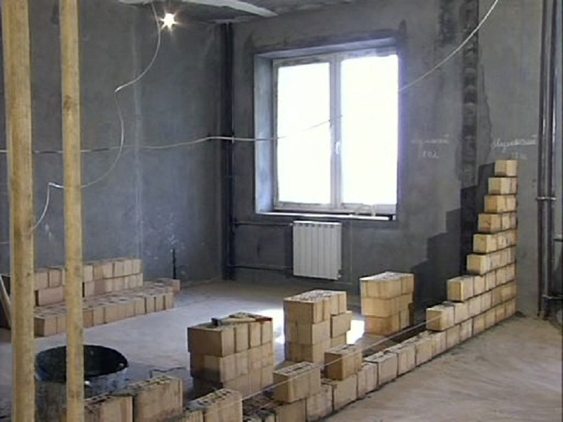
Производство внутренней отделки стен

Slide 22
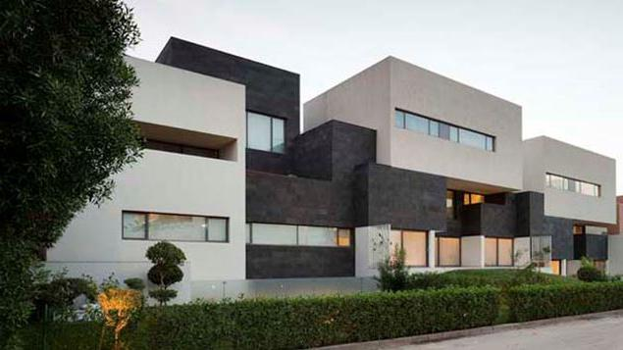
Каркасно-монолитное офисное здание

Slide 23
Плюсы монолитно-каркасного строительства
короткие сроки возведения, по сравнению с другими технологиями;
высокая устойчивость домов к сейсмичной активности;
равномерная и незначительная усадка строения;
бесшовные конструкции;
небольшой вес здания.

Slide 24
Минусы монолитно-каркасного строительства
сложность проектирования (все коммуникации в доме должны быть предусмотрены еще на этапе проектирования);
сложность проведения бетонных работ;
бетонные стены обладают низкими тепло- и звукоизоляционными свойствами (необходимо проводить дополнительную теплоизоляцию здания).

Slide 25
Перспективы развития
ориентация на массового потребителя путем создания типовых проектов;
унификация строительных методов и технологий, способная повысить конкурентоспособность каркасно-монолитного строительства;
возможность получить абсолютно уникальное строение с индивидуальной архитектурой и применением лучших современных стройматериалов

Slide 26
литература
Процесс строительства многоэтажных домов по монолитной технологии: интернет ресурс https://papamaster.su/stroitelstvo-mnogoetazhnyx-domov-po-monolitnoj-texnologii/
Каркасно-монолитная технология строительства: интернет ресурс http://stroydombystro.ru/karkasno-monolitnaya-texnologiya-stroitelstva/
Монолитно-кирпичный дом: современная технология строительства жилья: интернет ресурс http://klademkirpich.ru/stroim-doma/107-monolitno-kirpichnyj-dom
Монолитный дом: плюсы и минусы технологий строительства: интернет ресурс http://kvartira3.com/monolitnyj-dom-plyusy-minusy/

